Slide 1
1과 전해라, 가디언즈!
미션2. 비밀 문서를 만들어라!

Slide 2
새길 말씀
내가 너희에게 분부한 모든 것을 가르쳐 지키게 하라. 볼지어다 내가 세상 끝날까지 너희와 항상 함께 있으리라 하시니라 (마 28:20)

Slide 3
미션2. 비밀 문서를 만들어라!
여자들이 세상을 향해 전했던 내용이 무엇인지, 비밀 문서를 완성해 알아내십시오.

Slide 4
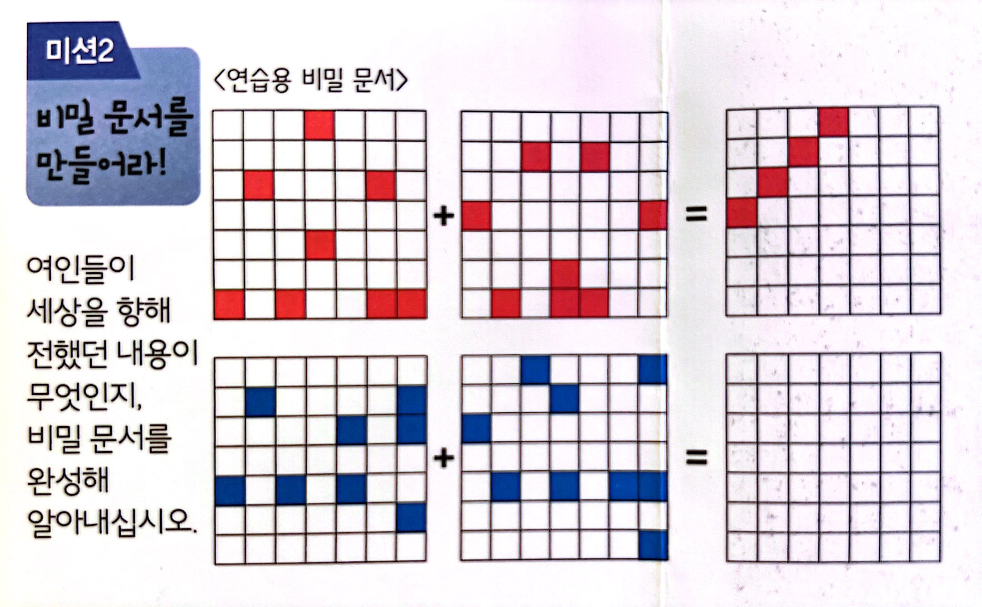

Slide 6
미션2. 비밀 암호를 만들어라!
미션성공!

Slide 7
함께 기도해요
우리를 하나님 나라의 가디언즈로 불러 주신 하나님, 감사합니다. 예수님을 알리고 복음을 전하는 일이 어렵게 느껴지지만, 그 덕분에 우리가 오늘 교회에 나올 수 있게 되었습니다. 그러니 우리도 쉽게 포기하지 않도록 용기를 허락해 주세요. 예수님을 사랑하는 마음이 날마다 커져서 기쁜 마음으로 예수님을 자랑하고 전하는 멋진 가디언즈가 되게 해주세요. 예수님의 이름으로 기도합니다. 아멘.

